Slide 1
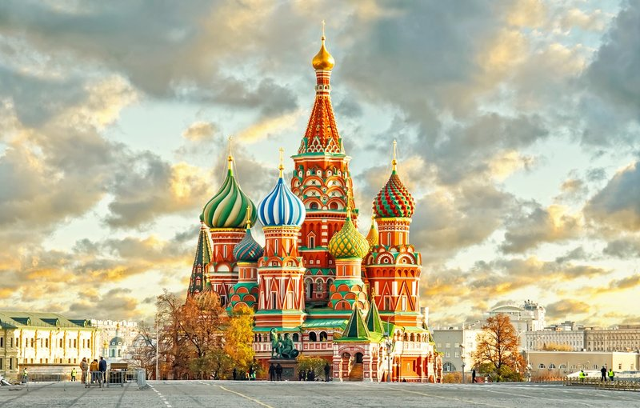
Географическое многообразие России

Slide 2
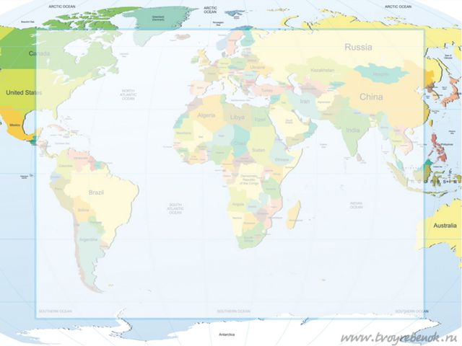
План:
Обзор территории России и ее границ;
- Разнообразие климатических зон и ландшафтов;
- Влияние местности на экономику и культуру народов.

Slide 3
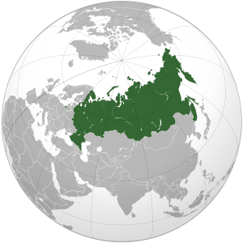
Физико-географическое положение России

Slide 4
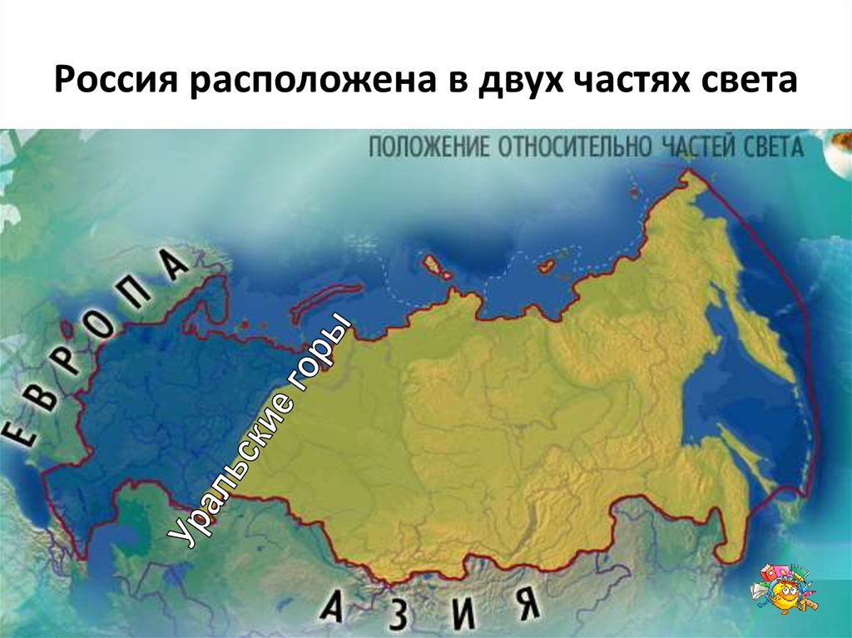

Slide 5
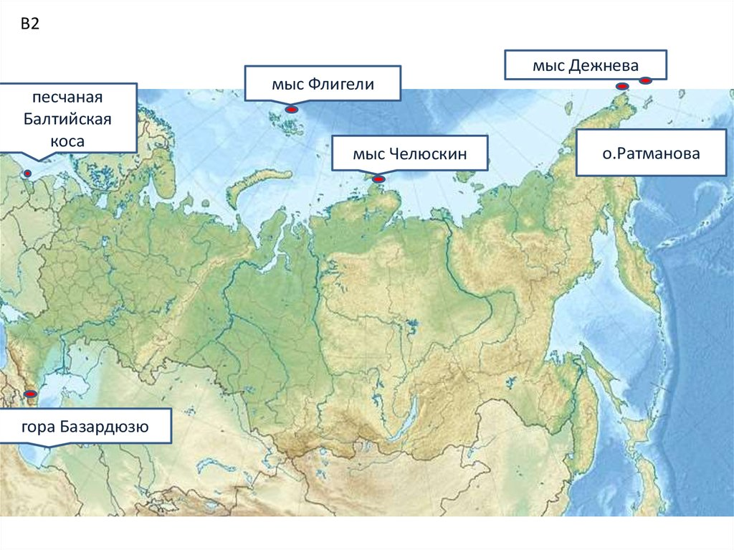
Крайние точки России

Slide 6
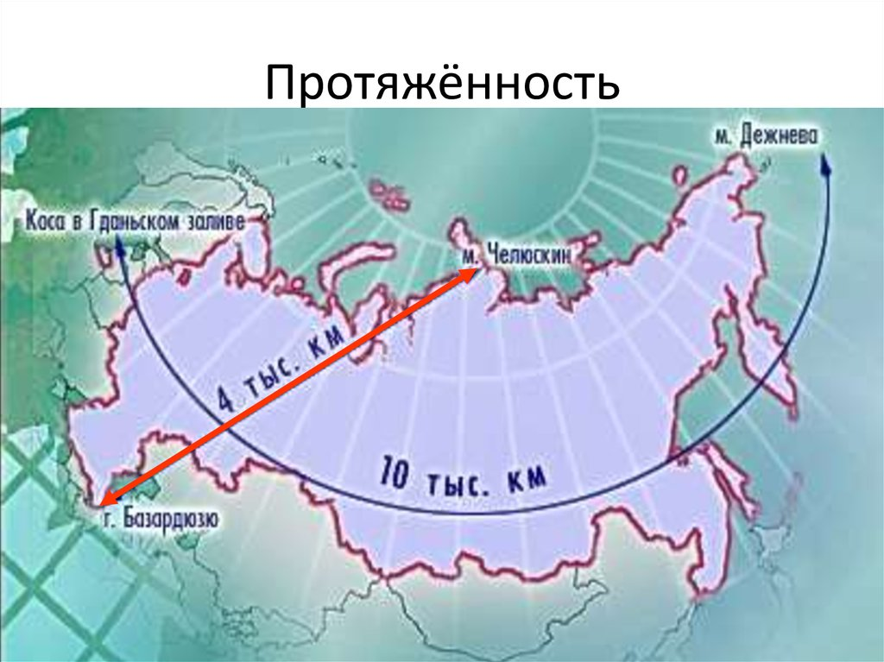

Slide 7
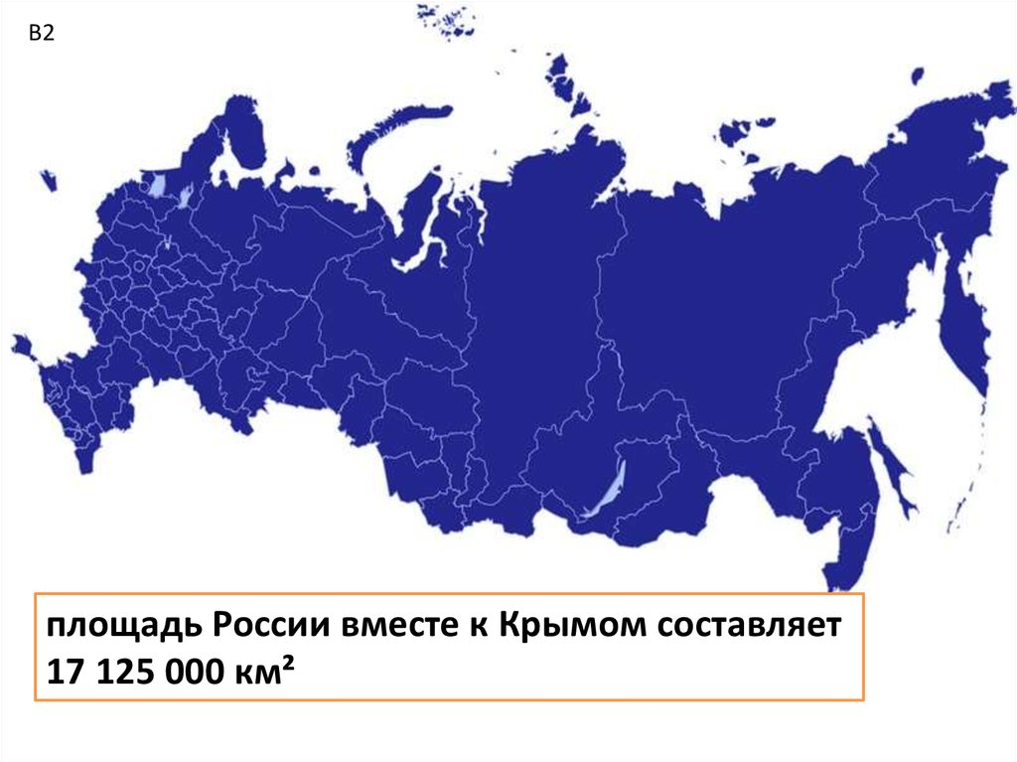

Slide 8
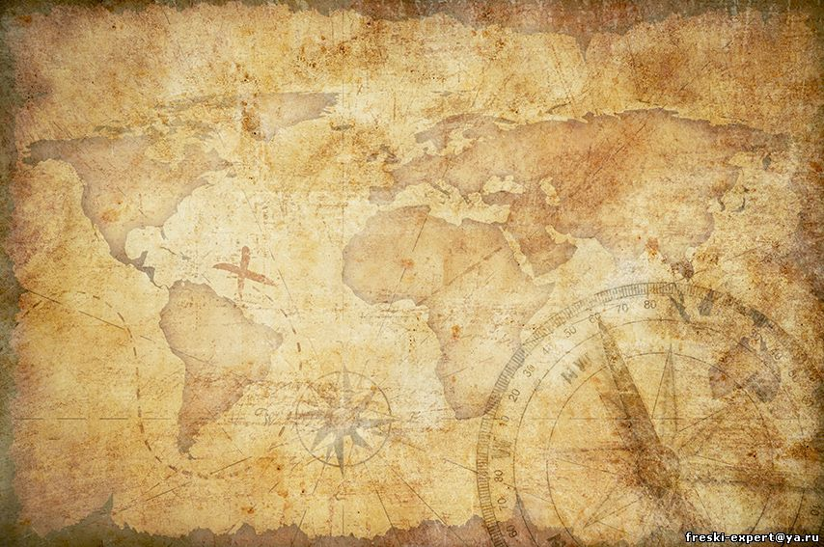
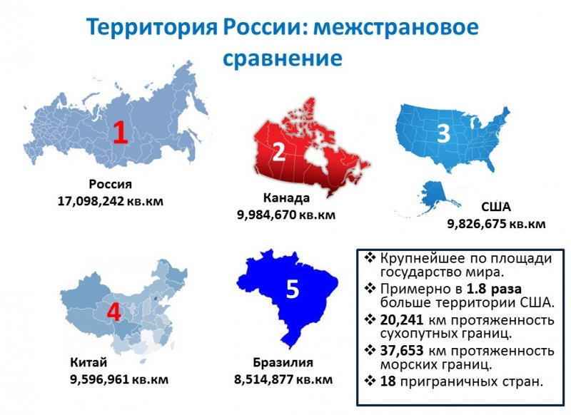
Российская Федерация – самая большая по площади страна земного шара Территория России занимает площадь около 17,1 миллиона квадратных километров.

Slide 9
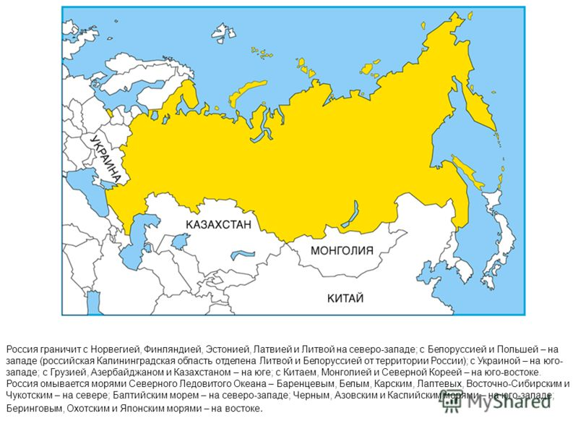
Границы
Российская Федерация граничит с 16 государствами. Граница составляет общую протяженность около 61 000 км, в том числе морские — 38 807 км, сухопутные — 22 125 км. При этом около 20 тыс. км приходится на Северный Ледовитый океан.

Slide 10
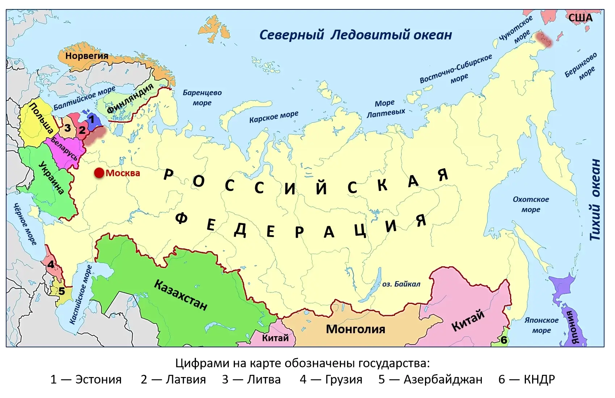
Границы России

Slide 11
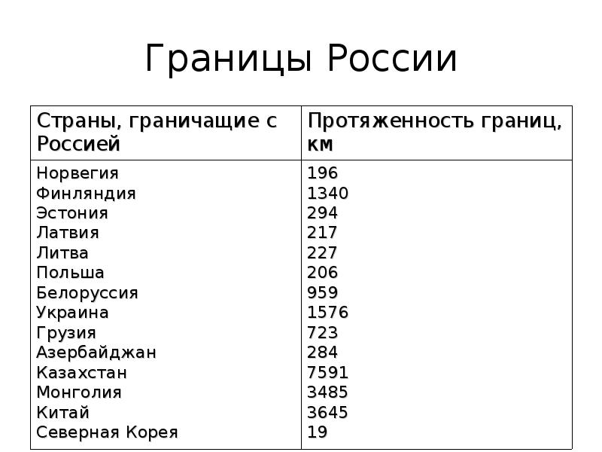
Сухопутные

Slide 12
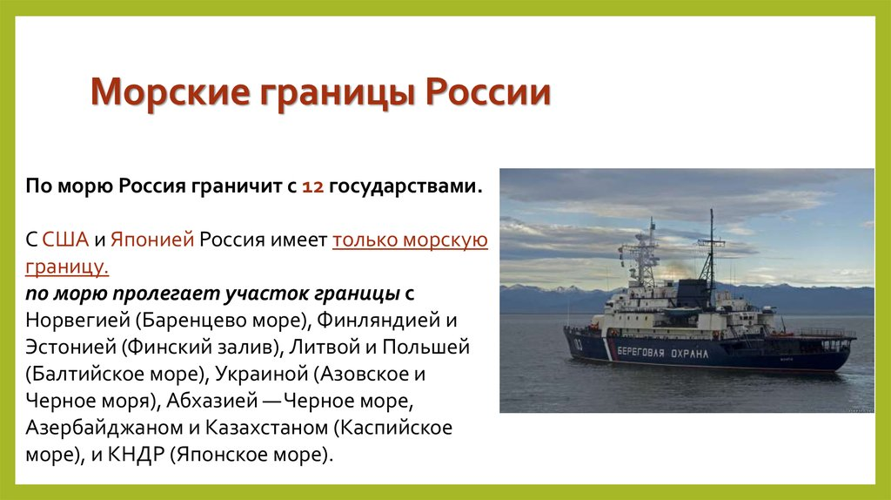

Slide 13
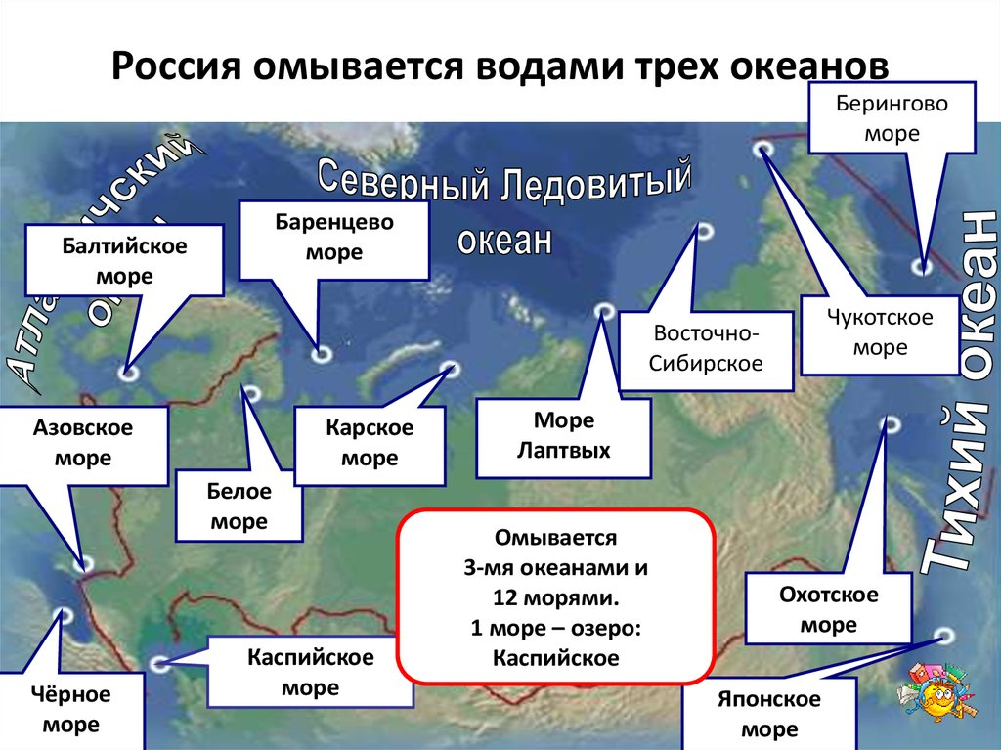

Slide 14
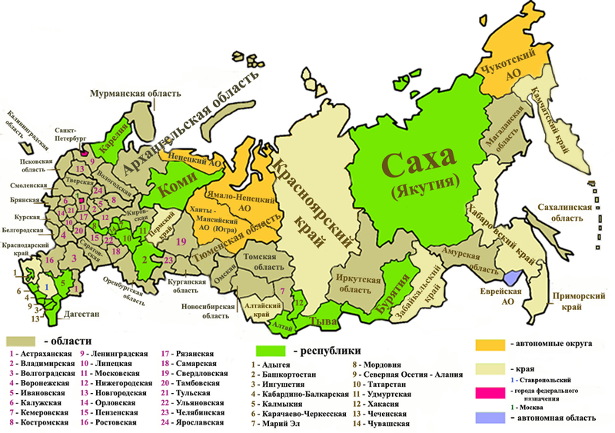
Всего в России 89 регионов — субъектов Российской Федерации, в том числе 48 областей, 24 республики, 9 краёв, 3 города федерального значения, 1 автономная область (Еврейская авт.обл.), 4 автономных округа (Ненецкий, Чукотский, Ямало-Ненецкий и Ханты-Мансийский автономный округ — Югра).

Slide 15
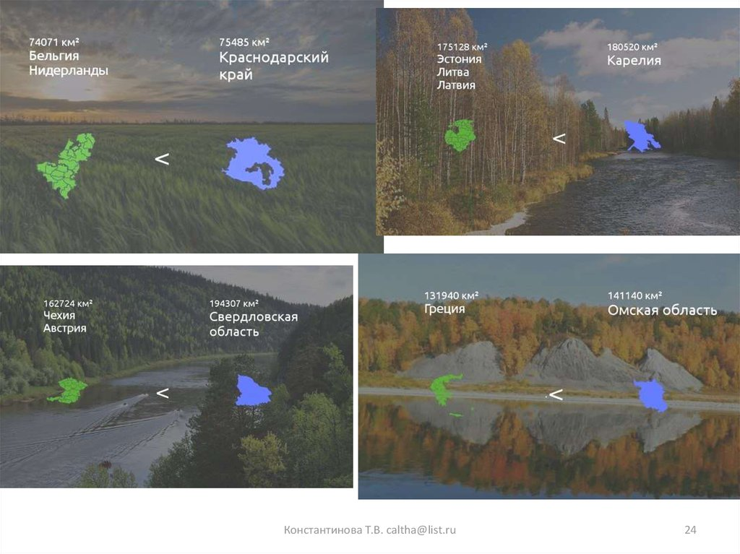
Сравнение площадей субъектов России со странами мира

Slide 16
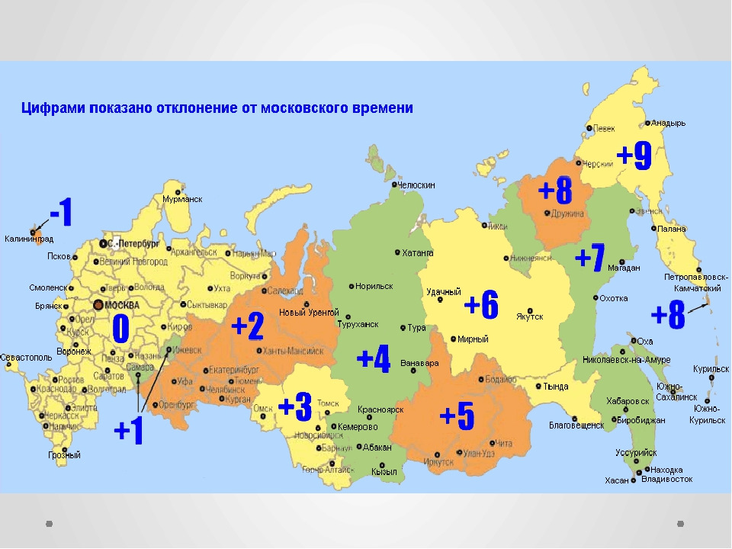
В России 11 часовых поясов или часовых зон

Slide 17
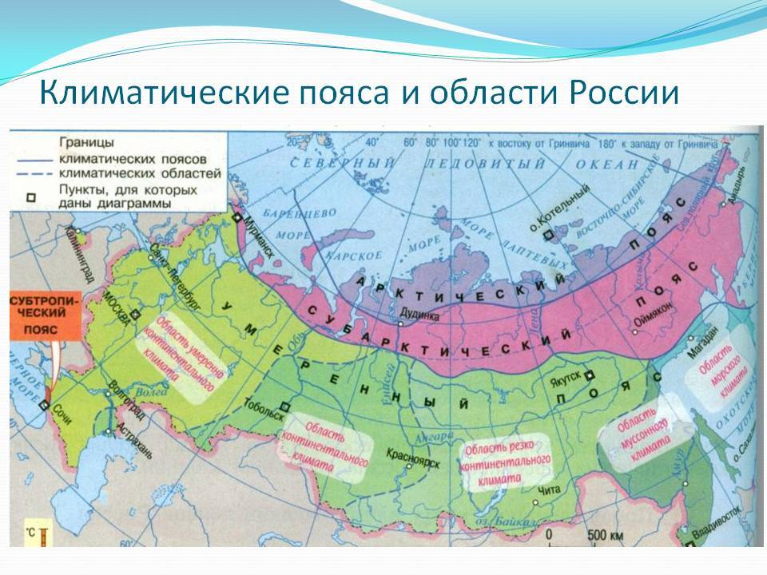

Slide 18
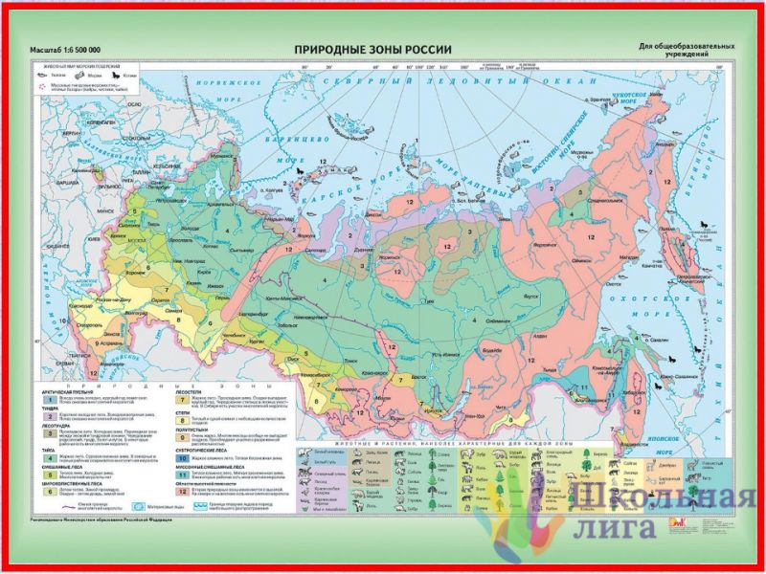

Slide 19
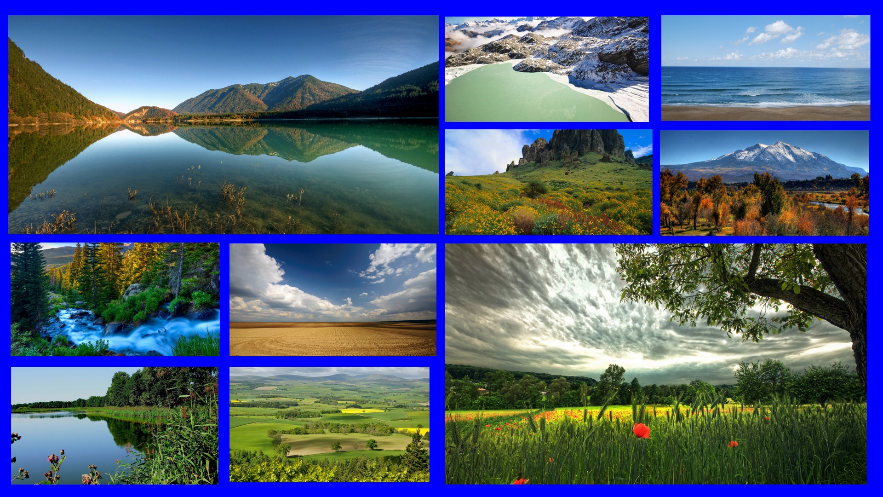
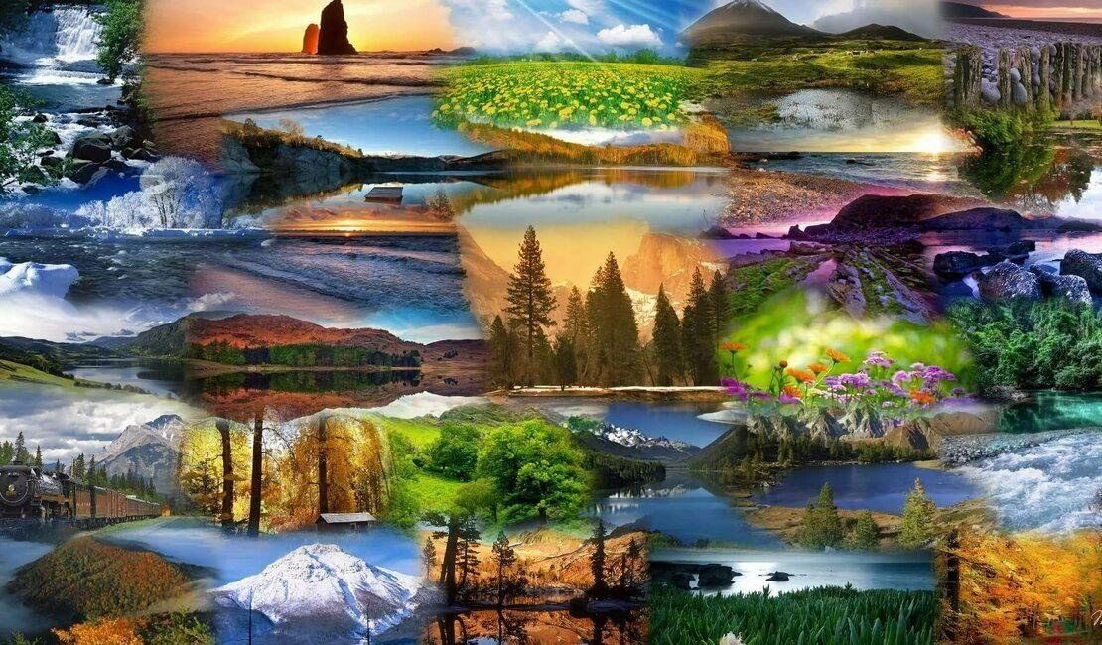
Арктические пустыни.
Тундра.
Тайга
Смешанные и широколиственные леса
Лесостепь.
Степь.
Полупустыня.
Высотная поясность

Slide 20
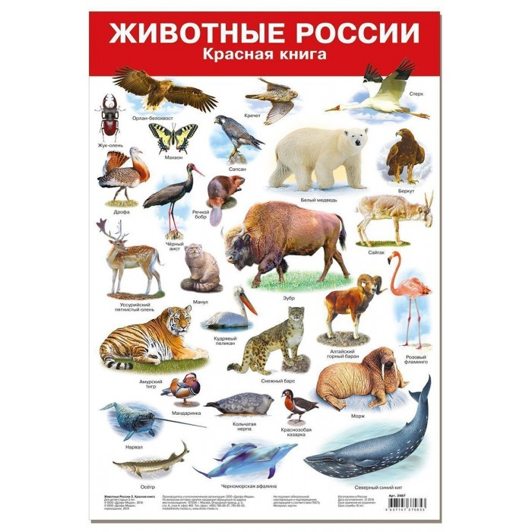
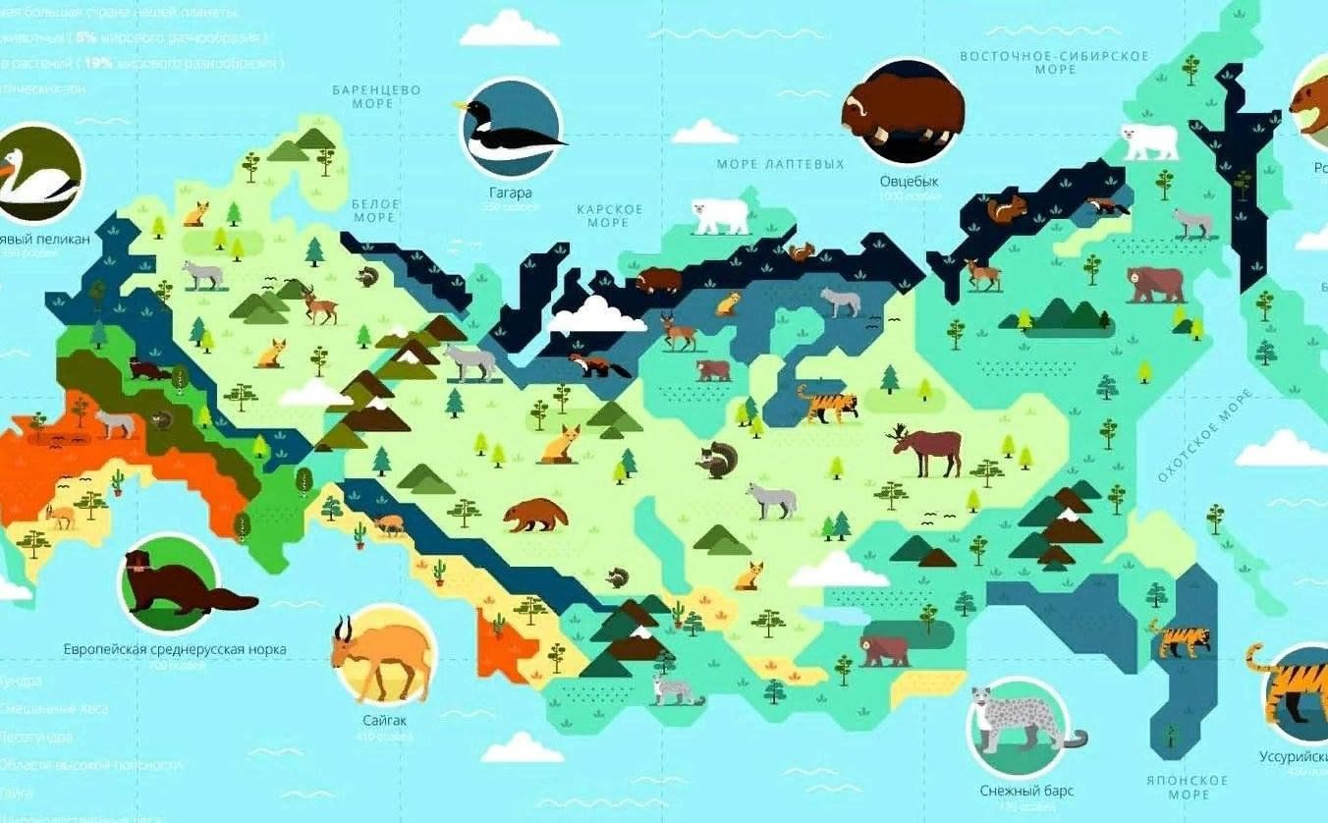
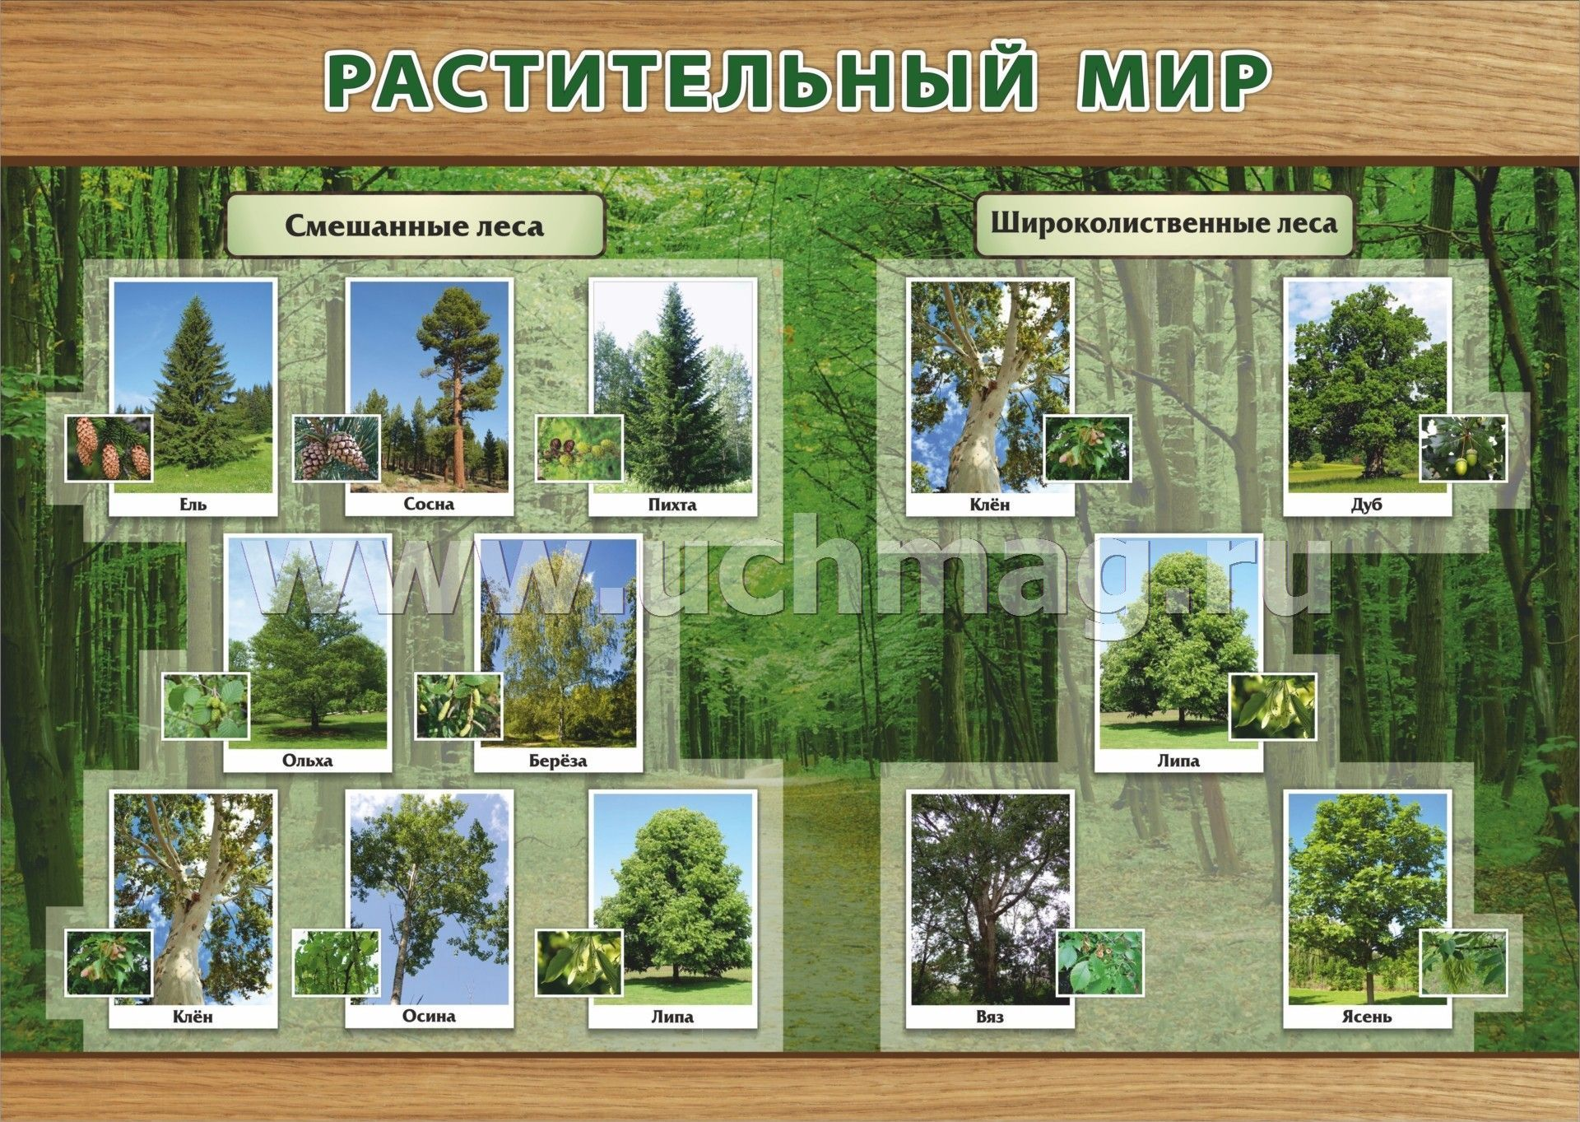
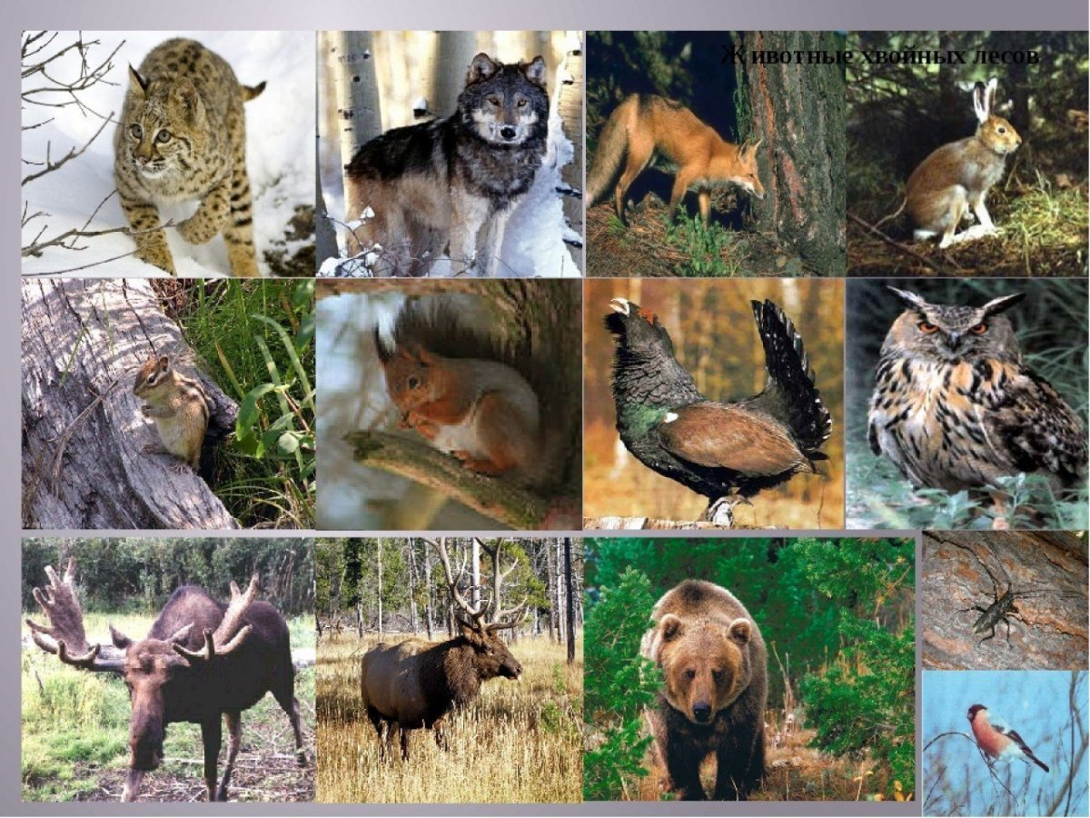
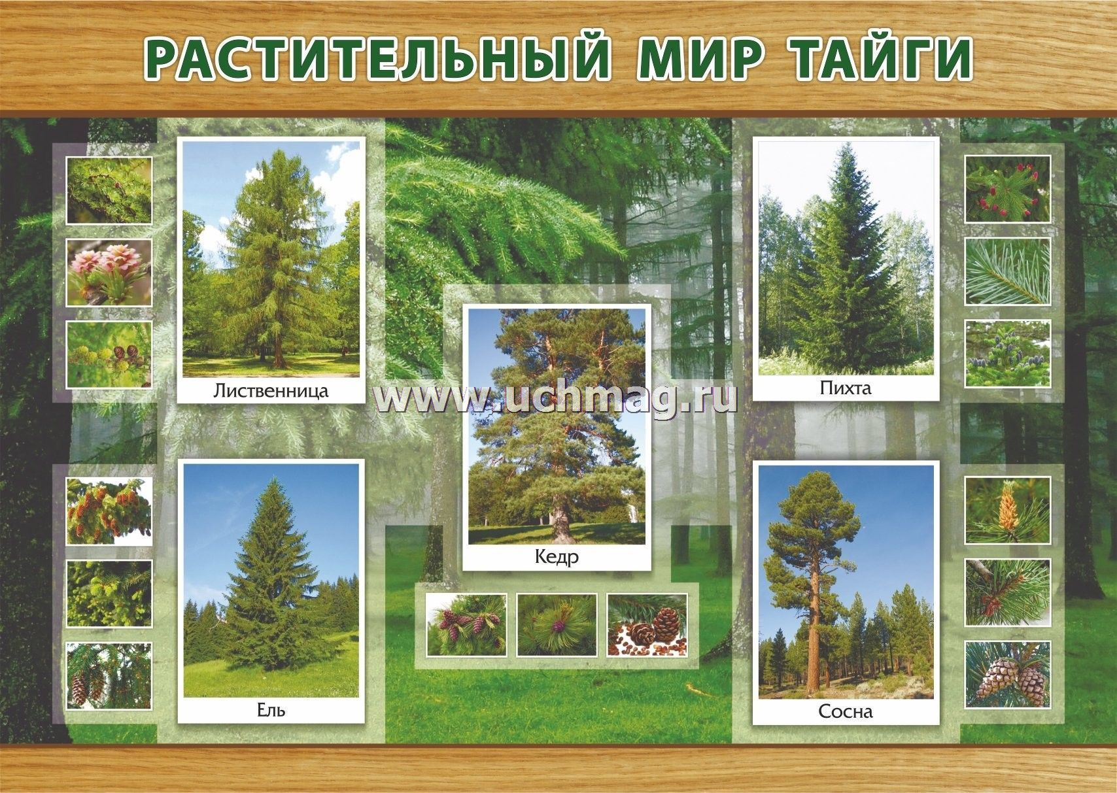

Slide 21
Экономико-географическое положение россии
Положительные аспекты | Негативные аспекты
огромная площадь территории | огромная по площади территория
разнообразие природных условий и ресурсов | около 25 % территории лежит за Полярным климатом, где наблюдается весьма суровый климат
разнообразие форм рельефа | большое количество российских морей и рек замерзают на длительный период года, что очень затрудняет судоходство
свободный выход в Мировой Океан | слишком большая вытянутость территории с запада на восток
богатые лесные ресурсы
Развиты морские промыслы из-за хорошо открытого выхода в море
наличие крупных судоходных рек
Notes:
Под экономико-географическим положением понимают положение страны или территории по отношению к тем внешним объектам, которые имеют влияние на развитие экономики конкретного государства. Эти объекты могут быть как природного, так и антропогенного происхождения. Это также могут быть другие страны или же их союзы.

Slide 22
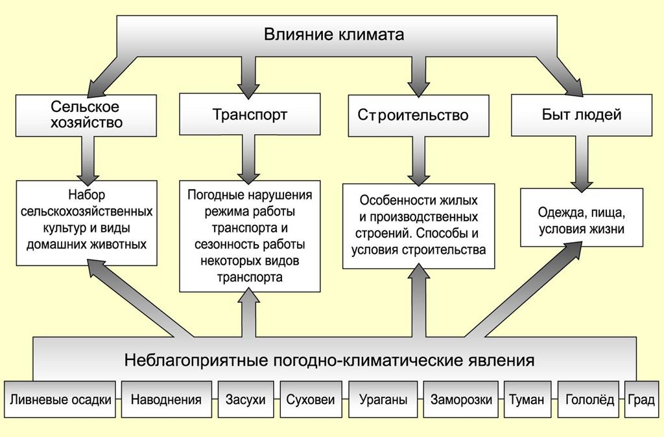

Slide 23
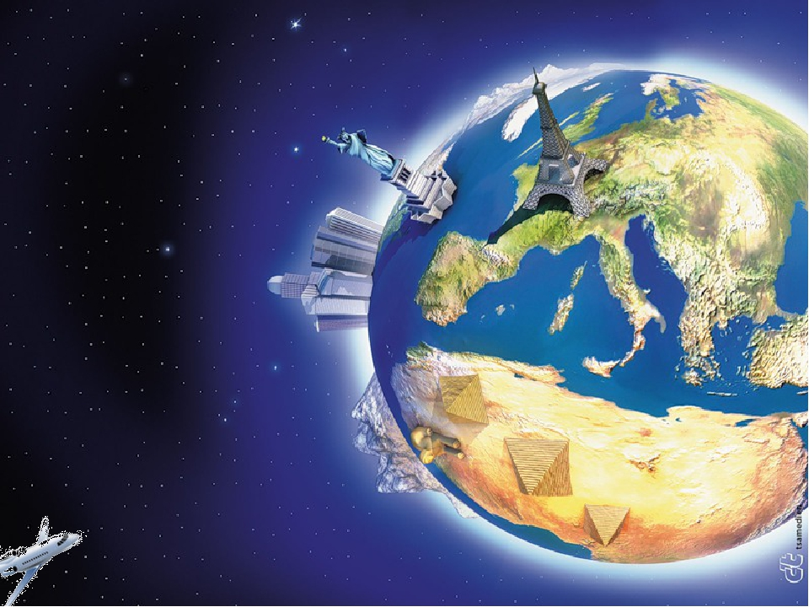
Специфика географического положения России
Россия расположена в самой суровой северо-восточной части Евразии
Северная специфика России накладывает отпечаток на условия жизни людей и развитие хозяйства. Это проявляется в необходимости строить утепленные жилища, отапливать жилье и производственные помещения, обеспечивать стойловое содержание скота
Природа России создает большие ограничения в развитии сельского хозяйства
Для развития сельскохозяйственных культур недостаточно тепла, а в южной части — недостаточно влаги, поэтому неурожаи и недороды являются обычным явлением для отечественного земледелия. Каждое десятилетие случаются крупные неурожаи.

Slide 24
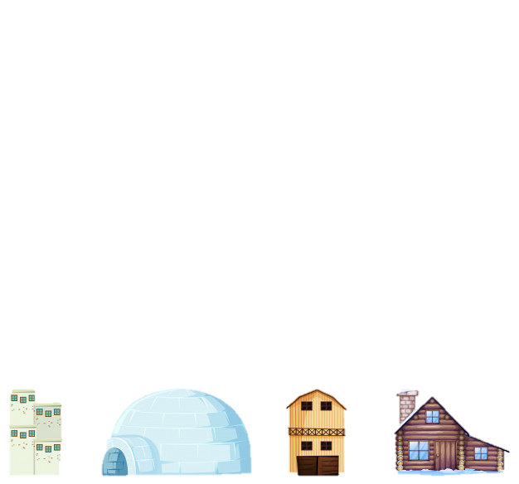
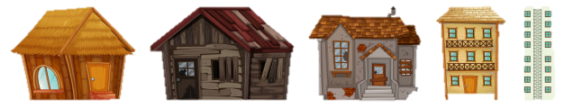
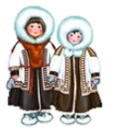
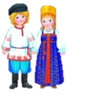
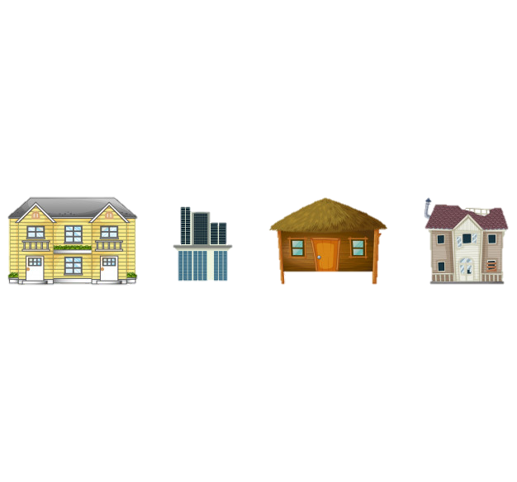
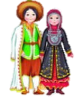
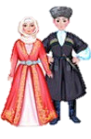
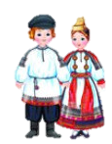
Жилища народов России

Slide 25
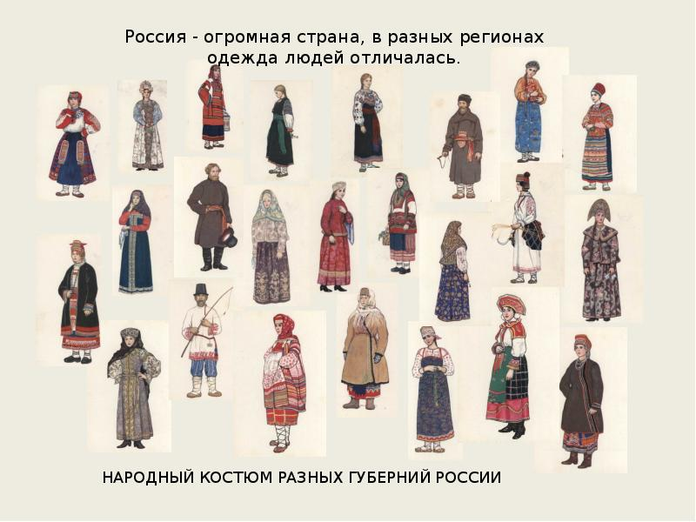

Slide 26
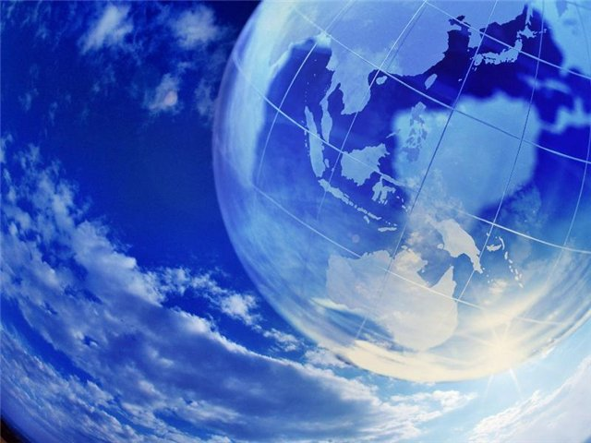
Итог
Таким образом, северное положение России определяет сложность ведения всего хозяйства страны и большие затраты энергетических ресурсов.
Только для того, чтобы, не замерзнув, пережить одну зиму, каждому жителю России в зависимости от района его проживания требуется от 1 до 5 т условного топлива в год. Для всех жителей страны это составит не менее 500 млн т (40 млрд долларов по современным мировым ценам на топливо).
Notes:
1

Slide 27


